Slide 1






Ateliers de neuroradiologie Nice 28-29 mai 2026
Dr Arnaud Dzierwa
Service de Neuroradiologie, CHRU de Montpellier

Slide 2

CONFLITS D’INTERETS
Je n’ai aucune relation financière à déclarer dans le cadre de cette présentation.

Slide 3

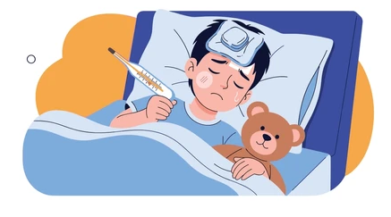
CAS CLINIQUE
Liam 2 ans et 8 mois
Pleurs, vomissements, diarrhée + fièvre → urgence périphérique
ATCD épisode virale il y a 15 jours.
Trouble de la conscience + crise généralisée → Glasgow 8
Transfert service de réanimation pédiatrique → Glasgow 4
Notes:
Pleurs, vomissements et diarrhée profuse en pleine nuit.
Notion d’épisode brutale il y a 2 semaine traité par amoxicilline.
Aux urgences d’un hôpital périphérique malgré traitement symptomatique apparition de trouble de la conscience rapidement progressif à Glasgow 8.
Transfert aux urgences du CHU de Montpellier.
Apparition d’une crise généralisée.
Dégradation neurologique progressive jusqu’à Glasgow 4 avec admission en réanimation pédiatrique.

Slide 4
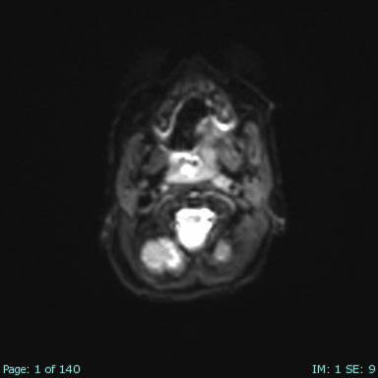
CAS CLINIQUE
Notes:
Diffusion.

Slide 5

CAS CLINIQUE
Notes:
T1 EG sans injection.

Slide 6
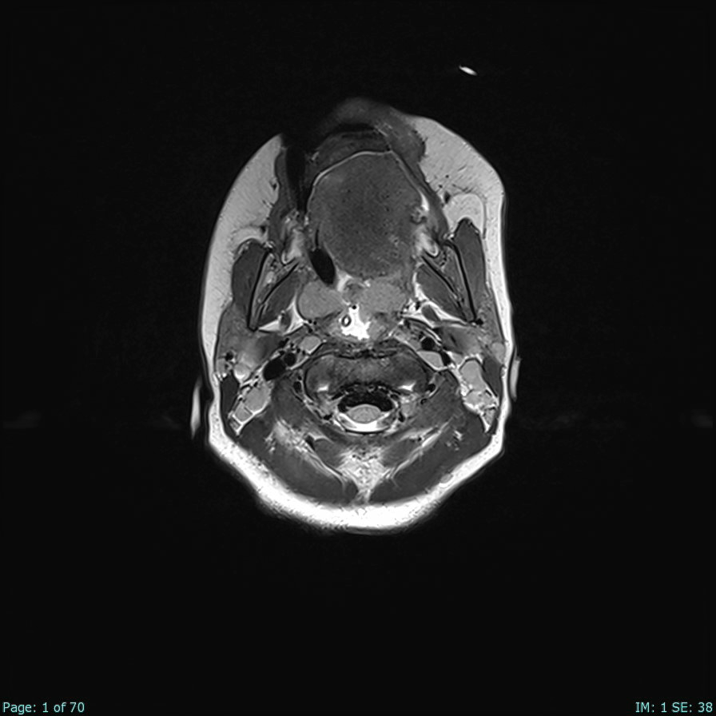
CAS CLINIQUE
Notes:
T2 axial

Slide 7
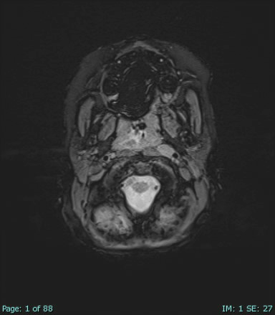
CAS CLINIQUE
Notes:
SWI.

Slide 8

CAS CLINIQUE
Notes:
T1 EG après injection

Slide 9
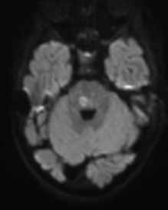
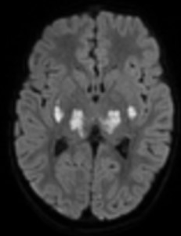
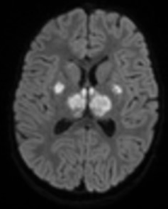
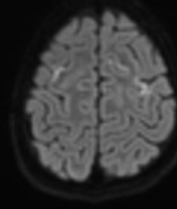
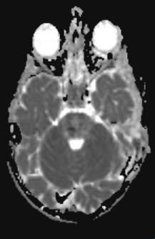
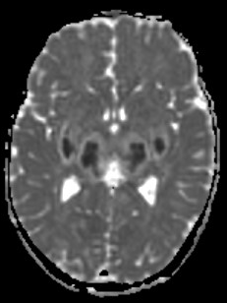
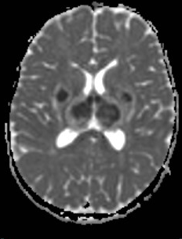
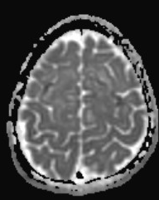
CAS CLINIQUE

Slide 10
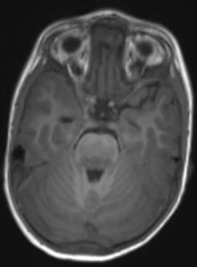
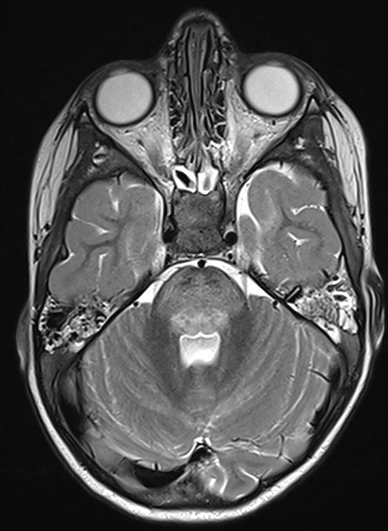
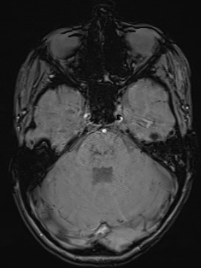
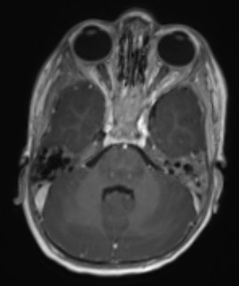
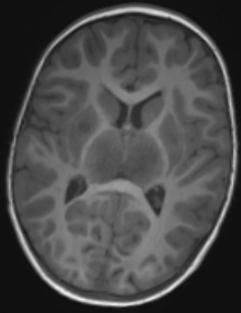
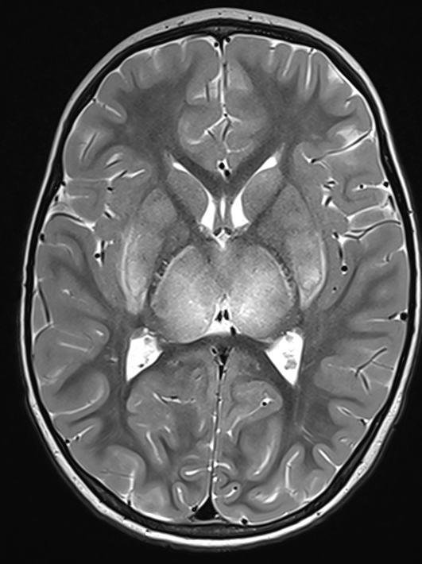
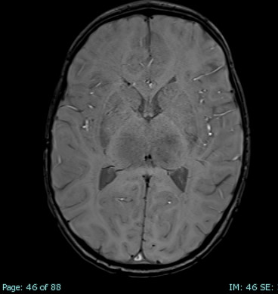
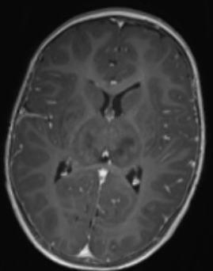
CAS CLINIQUE

Slide 11

CAS CLINIQUE
Bilan biologique et autres examens complémentaires:
- Evolution vers une hépatite fulminante.
- Acidose lactique.
- Pas d’hyperamoniémie.
- Pas de pléiocytose à la PL.
- Bilan infectieux négatif.
- Toxique négatif.

Slide 12
CAS CLINIQUE
Quelles étiologies évoquez-vous:
A: Cytopathie mitochondriale (Syndrome de Leigh)
B: Encéphalopathie aigue nécrosante
C: Syndrome de Reye
D: ADEM
E: Syndrome de Gayet Wernicke

Slide 13
CAS CLINIQUE
Quelle étiologie apparait comme la plus probable :
A: Cytopathie mitochondriale (Syndrome de Leigh)
B: Encéphalopathie aigue nécrosante
C: Syndrome de Reye
D: ADEM
E: Syndrome de Gayet Wernicke
Notes:
A quoi pensez vous.
Evolution progressivement et lentement favorable sous corticothérapie..
Au séquençage de l’exome, pas de variant pathogène retrouvé.

Slide 14
Encéphalite aigue nécrosante

Slide 15




INTRODUCTION
- Enfant +++, adulte jeune
- Phase prodromale virale aspécifique antérieure.
- Puis trouble de la conscience/ déficit focaux, défaillance multiviscérale.
- Acquis vs congénital
- Mauvais pronostic: 30% de mortalité, 90% de séquelle.
Notes:
L’encéphalopathie aigue nécrosante est une entité clinicoradiologique rare, affectant principalement les enfants et dans une moindre mesure les adultes jeunes.
Elle peut être acquise, suite à un trigger infectieux ou congénital par mutation du gène RANBP2.
La phase prodromale est aspécifique et dépend de l’agent infectieux responsable: fièvre, des troubles respiratoires ou des signes de gastroentérite.
L’atteinte neurologique se caractérise par des signes d’encéphalopathie avec des troubles de la conscience, des déficit neurologiques focaux, des crises,
Il peut y avoir aussi secondairement des signes de choc et de défaillance multiviscérale.
Elle est caractérisée par un mauvais pronostic avec un taux de mortalité avoisinant les 30% et avec seulement 10% des enfants sans séquelles.

Slide 16



PHYSIOPATHOLOGIE
Acquis:
AGENT INFECTIEUX
REPONSE IMMUNITAIRE EXAGEREE
TEMPETE CYTOKINIQUE
ALTERATION DE LA BHE
Notes:
Physiopathologie encore mal comprise.
Les encéphalopathies nécrosantes se développeraient secondairement à une infection, le plus souvent virale.
Malgré cet antécédant infectieux, il n’y a pas le plus souvent de pléiocytose dans le LCR ni le plus souvent d’agent pathogène retrouvé.
L’hypothèse principale évoque une « tempête cytokinique » du à une réaction immuinitaire exagérée contre l’agent infectieux.
Il peut y avoir alors un syndrome de réponse inflammatoire systémique entrainant une défaillance hépatique ou rénale associée.
Dans ces cytokines en très grand nombre dans le sérum IL-6 et le TNFa sont neurotoxique à haut taux et peuvent endommager l’endothélium des vaisseaux et donc altérer la barrière hématoencéphalique causant alors œdème, saignements et nécrose.

Slide 17
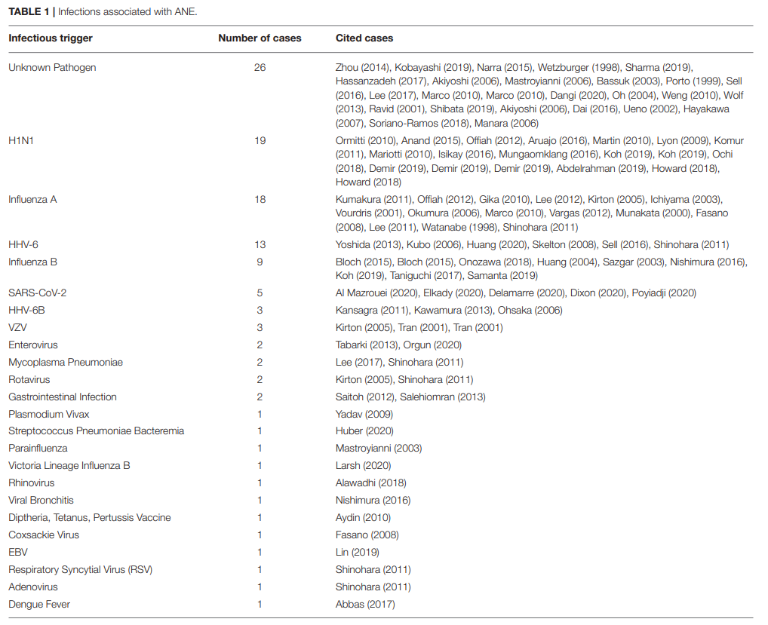
PHYSIOPATHOLOGIE
Shukla P, Mandalla A, Elrick MJ and Venkatesan A (2022) Clinical Manifestations and Pathogenesis of Acute Necrotizing Encephalopathy: The Interface Between Systemic Infection and Neurologic Injury. Front. Neurol.
Notes:
Principaux pathogènes incriminés dans la littérature.
Le virus de la grippe en premier.
Des trigger bactériens ont été également rapporté.

Slide 18
PHYSIOPATHOLOGIE
Congénital (ANE1/ IIAE3 ex ADANE):
-Autosomique dominant - Pénétrance incomplète
- Mutation gêne RANBP2
- Trigger infectieux
- Y penser (Neilson, all) :
-Histoire familiale de symptômes neurologique dans un contexte infectieux.
-Encéphalopathie récurrente.
- Atteinte en plus des localisations habituelles de l’ANE d’une de ces régions: partie médiale des lobes temporaux, le claustrum, capsule externe, système limbique ou la moelle.
Notes:
La plupart des encéphalopathies nécrosante sont acquises mais de rares cas de formes récurrentes ou familiales ont été décrites.
En 2009 Neilson et ses collègues ont identifiés une prédisposition génétique correspondant à des mutations du gêne RANBP2 (Ran Binding Protein 2).
Appelé ANE1 ou IIAE3 (ANE1 or IIAE3 i.e. infection-induced acute encephalopathy-3 ).
Il s’agit de mutations à transmission autosomique dominante mais à penetrance incomplete.
Comme pour les forms acquises, le trigger est infectieux et le plus souvent viral.
Neilson et son équipe ont proposé des critères diagnostics qui plaideraient en faveur d’une encéphalopathie aigue nécrosante d’origine génétique versus sporadique.

Slide 19
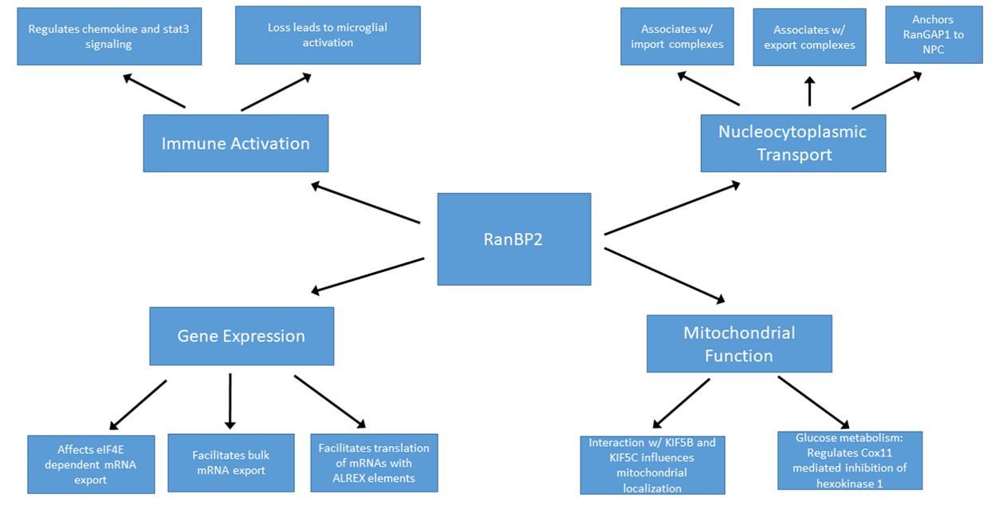
PHYSIOPATHOLOGIE
Shukla P, Mandalla A, Elrick MJ and Venkatesan A (2022) Clinical Manifestations and Pathogenesis of Acute Necrotizing Encephalopathy: The Interface Between Systemic Infection and Neurologic Injury. Front. Neurol.
Notes:
RANBP2 a des roles multiples et complexes, les principaux étant le transport nucléocytoplasmique, la regulation de l’expression de gêne, le bon fonctionnement mitochondrial et dans la regulation de l’immunité innée.

Slide 20
IMAGERIE
Imagerie:
- Topographie:
- Bilatéral, +/- symétrique
- Thalamus (100%) > tronc cérébral > SB périventriculaire > cervelet +/- moelle
- Aigu: œdème cytotoxique → restriction diffusion +/- rehaussement
- Sub-aigu: nécrose/ remaniements hémorragiques
- Tardif/ séquellaire: tatouage hémosidériniques, atrophie, kystes
Notes:
Lésions bilatérales, symétriques.
Noyaux gris centraux: thalami (100%)> tronc cérébral > SB > cervelet. +/- moelle
Modification dynamique:
Au début: œdème cytotoxique en restriction de diffusion.
Une prise de contraste peut être le premier signe alors que le reste des séquences est normal témoignant que la rupture de la barrière hématoencéphalique est la première étape.
Puis apparition de remaniements hémorragiques.
Les lésions peuvent régresser totalement ou partiellement, laisser place à des dépôts hémosidériniques, une atrophie ou des kystes.
Puis apparition de foyers hémorragiques.

Slide 21
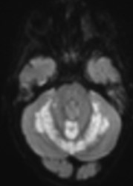
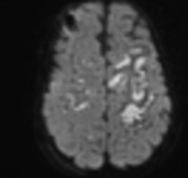
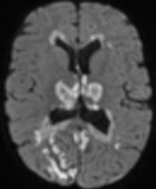
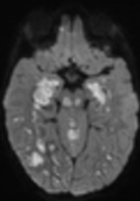
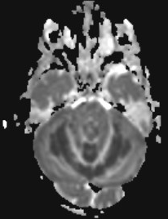
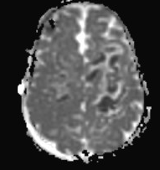
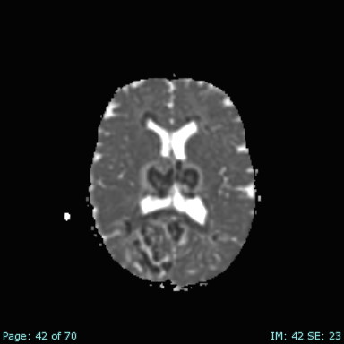
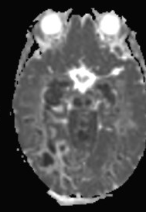
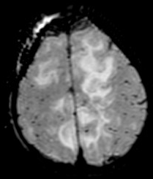
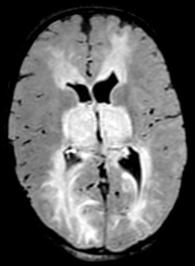
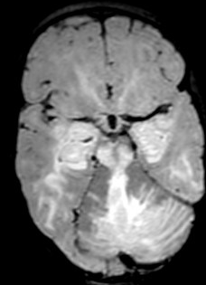
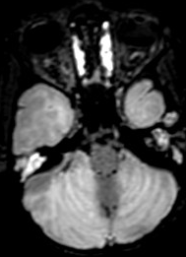
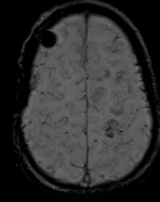
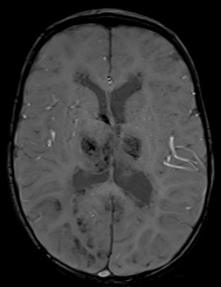
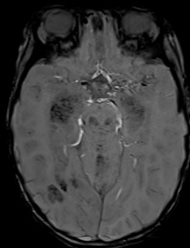
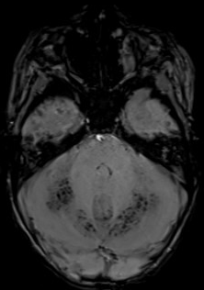
IMAGERIE
Notes:
Un autre cas vu dans le service avec atteinte importante.

Slide 22
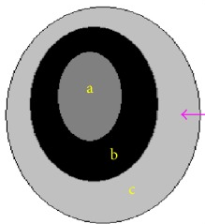
IMAGERIE
Trilaminar sign
Wu X, Wu W, Pan W, Wu L, Liu K, Zhang HL. Acute necrotizing encephalopathy: an underrecognized clinicoradiologic disorder. Mediators Inflamm. 2015
Notes:
Un signe assez caractéristique a été décrit sur la cartographie ADC: « trilaminar sign »: succession d’un centre en hypersignal, puis d’une couche en restriction et enfin d’une couche la plus externe en hypersignal.
Centre: hyperintense car nécrose hémorragique
Anneau moyen: œdème cytotoxique
Anneau externe: œdème vasogénique

Slide 23
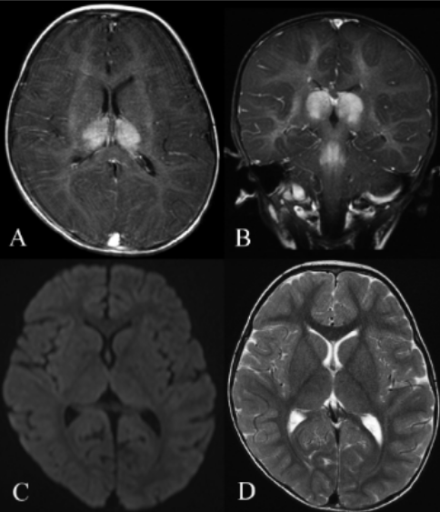
IMAGERIE
Aigu
Yoshida T, Tamura T, Nagai Y, Ueda H, Awaya T, Shibata M, Kato T, Heike T. MRI gadolinium enhancement precedes neuroradiological findings in acute necrotizing encephalopathy. Brain Dev. 2013
Notes:
Un cas d’un enfant de 2 ans avec trouble de la conscience et crise généralisée.
Prise de contraste marquée des deux thalamus alors que séquence de diffusion et T2 normaux.

Slide 24
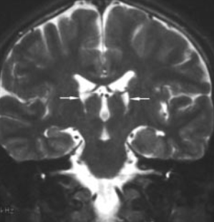
IMAGERIE
Tardif
Wong AM, Simon EM, Zimmerman RA, Wang HS, Toh CH, Ng SH. Acute necrotizing encephalopathy of childhood: correlation of MR findings and clinical outcome. AJNR Am J Neuroradiol. 2006 Oct
Notes:
Séquellaire: atrophie bithalamique avec cavitation.

Slide 25
DIAGNOSTICS DIFFERENTIELS
Syndrome de Leigh: évolution chronique/subaigue++, surtout striatum++, noyaux dorsomédian des thalamus.
Syndrome de Reye: hyperamoniémie, hypoglycémie et acidose lactique. Œdème cérébral diffus mais atteinte des NGC (thalamus++) possible.
ADEM: asymétrique++, pas ou peu remaniement hémorragique, pléiocytose.
AHLE (Acute hemorrhagic leukoencephalitis/ Weston Hurst disease): Difficile. Surtout asymétrique, périvasculaire.
Encéphalites virales japonaise, dengue: peut être difficile, contexte!, localisation pouvant être très proche (thalamus, tronc cérébral possible), signe du double donuts.
Thrombose artérielle ou veineuse: séquence vasculaire, atteinte systématisée+++
Encéphalopathie anoxo-ischémique: contexte.
Maladie de Gayet Wernicke: contexte, corps mamillaires, noyaux dorsomédians++, pas d’hémorragie.
Toxique (CO, méthanol): surtout pallidum et noyaux dentelés respectivement.
Notes:
Syndrome de Reye à une présentation clinique très proche de l’ENA avec un syndrome viral (grippal++ ou varicelle) précédent l’atteinte neurologique sous forme de déficit ou de trouble de la conscience.
Historiquement rapporté secondairement à la prise d’aspirine mais ne serait pas obligatoire.
Encéphalite japonaise: substance noire + cortex, atteinte thalamique +/- asymétrique, tronc cérébral rare, contexte.

Slide 26
TRAITEMENT
-Pas de recommandation.
-Le plus souvent symptomatique.
- Corticothérapie (Méthylprédnisolone/ Dexaméthasone) → résultats controversés dans les études!
- Immunoglobulines
- Plasmaphérèse

Slide 27
CONCLUSION
- Phase prodromale virale.
- Dégradation neurologique rapide.
- IRM: symétrique, multifocale, thalamus ++, SB périventriculaire, capsule interne, putamens, le tronc cérébral, cervelet et/ou moelle.
- Exclusion des diagnostics différentiels.
Notes:
En conclusion je terminerai par la définition de l’encéphalopathie aigue nécrosante proposé par l’équipe de Mizuguchi.
Encéphalopathie aigue précédée par une infection de type virale avec fièvre. Détérioration neurologique rapide.
Augmentation des protéines dans le LCR sans pléiocytose.
A l’imagerie: atteinte symétrique, multifocale, touchant les deux thalami, la SB périventriculaire, la capsule interne, les putamens, le tronc cérébral, le cervelet et/ou la moelle sans autres localisations.
Augmentation de l'alanine aminotransférase dans le sang sans hyperammoniémie.
Exclusion des diagnostics différentiels.

Slide 28
BIBLIOGRAPHIE
- Wu X, Wu W, Pan W, Wu L, Liu K, Zhang HL. Acute necrotizing encephalopathy: an underrecognized clinicoradiologic disorder. Mediators Inflamm. 2015;2015:792578.
- Kansagra SM, Gallentine WB. Cytokine storm of acute necrotizing encephalopathy. Pediatr Neurol. 2011 Dec;45(6):400-2.
- Shukla P, Mandalla A, Elrick MJ and Venkatesan A (2022) Clinical Manifestations and Pathogenesis of Acute Necrotizing Encephalopathy: The Interface Between Systemic Infection and Neurologic Injury. Front. Neurol. 12:628811.
- Denier C, Balu L, Husson B, Nasser G, Burglen L, Rodriguez D, Labauge P, Chevret L. Familial acute necrotizing encephalopathy due to mutation in the RANBP2 gene. J Neurol Sci. 2014 Oct 15;345(1-2):236-8.
- Neilson DE, Adams MD, Orr CM, Schelling DK, Eiben RM, Kerr DS, Anderson J, Bassuk AG, Bye AM, Childs AM, Clarke A, Crow YJ, Di Rocco M, Dohna-Schwake C, Dueckers G, Fasano AE, Gika AD, Gionnis D, Gorman MP, Grattan-Smith PJ, Hackenberg A, Kuster A, Lentschig MG, Lopez-Laso E, Marco EJ, Mastroyianni S, Perrier J, Schmitt-Mechelke T, Servidei S, Skardoutsou A, Uldall P, van der Knaap MS, Goglin KC, Tefft DL, Aubin C, de Jager P, Hafler D, Warman ML. Infection-triggered familial or recurrent cases of acute necrotizing encephalopathy caused by mutations in a component of the nuclear pore, RANBP2. Am J Hum Genet. 2009 Jan;84(1):44-51.
- Yoshida T, Tamura T, Nagai Y, Ueda H, Awaya T, Shibata M, Kato T, Heike T. MRI gadolinium enhancement precedes neuroradiological findings in acute necrotizing encephalopathy. Brain Dev. 2013 Nov;35(10):921-4.
- Albayram S, Bilgi Z, Selcuk H, Selcuk D, Cam H, Koçer N, Islak C. Diffusion-weighted MR imaging findings of acute necrotizing encephalopathy. AJNR Am J Neuroradiol. 2004 May;25(5):792-7.
Wong AM, Simon EM, Zimmerman RA, Wang HS, Toh CH, Ng SH. Acute necrotizing encephalopathy of childhood: correlation of MR findings and clinical outcome. AJNR Am J Neuroradiol. 2006 Oct;27(9):1919-23.
- Mizuguchi M, Abe J, Mikkaichi K, Noma S, Yoshida K, Yamanaka T, Kamoshita S. Acute necrotising encephalopathy of childhood: a new syndrome presenting with multifocal, symmetric brain lesions. J Neurol Neurosurg Psychiatry. 1995 May;58(5):555-61. doi: 10.1136/jnnp.58.5.555.

Slide 29
MERCI POUR VOTRE ATTENTION

